Slide 1
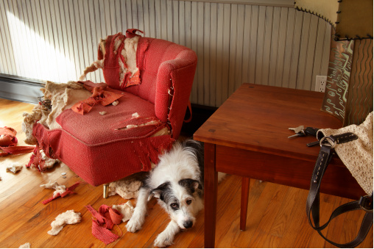
Využitie alternatívnej medicíny pri riešení porúch správania psov a mačiek
MVDr. Zuzana Stražanová
Veterinárna ambulancia a poradňa pre poruchy správania
www.zdraviezvierat.sk

Slide 2
nárast počtu chovaných psov a mačiek v posledných desaťročiach a zmena podmienok a účelu ich držania - zvieratá sú väčšinou chované ako domáci maznáčikovia
zmenil sa aj charakter vzťahov medzi majiteľom a zvieraťom, majitelia si všímajú nielen fyzické problémy a ochorenia, ale aj ich psychickú nepohodu a prípadné odchýlky v správaní ; veľa majiteľov následne žiada svojho veterinárneho lekára o pomoc aj s týmto problémom
vznik a rýchly rozvoj nového odvetvia v rámci veterinárnej medicíny, tzv. behaviorálnej medicíny
behaviorálna veterinárna medicína vychádza z etológie zvierat a zaoberá sa diagnostikou, liečbou a manažmentom porúch správania zvierat
pod pojmom “poruchy správania“ rozumieme typy alebo modely správania, ktoré nezodpovedajú bežnému spôsobu správania zvieraťa v určitých konkrétnych situáciách, môže sa však jednať aj o niektoré prejavy prirodzeného správania, ktoré chovateľa rušia, alebo si ich neželá (napr. značkovanie v byte, “brúsenie pazúrov“ na kresle, atď.)

Slide 3
Možné príčiny problémového správania
chýbajúca socializácia, nedostatočná výchova a výcvik zvieraťa
zlé životné podmienky, trvalý stres, nedostatok pohybovej a mentálnej stimulácie
predchádzajúca zlá skúsenosť (napr. strach a agresivita voči malým deťom, ktoré zviera v minulosti týrali )
neúmyselné povzbudzovanie alebo odmeňovanie nežiaduceho správania majiteľmi
dôsledky niektorých chorobných stavov (napr. agresivita pri bolestivých ochoreniach, močenie v dome pri zápaloch močových ciest, atď.)

Slide 4
Najčastejšie poruchy správania u psov a mačiek
strach z odlúčenia od majiteľa a strach z rozličných situácií a zvukov
rôzne typy agresívneho správania
neprimerané vylučovanie a značkovanie v domácnosti
deštruktívna činnosť, štekanie, skákanie na ľudí, neposlušnosť, vynucovanie si pozornosti majiteľa
koprofágia a požieranie rôznych nestráviteľných materiálov
nutkavé správanie (nadmerné lízanie častí tela, naháňanie chvosta, točenie sa do kruhu, atď.)
zmena správania u geriatrických pacientov, tzv. Syndróm kognitívnej dysfunkcie (dezorientácia, poruchy spánkového cyklu, strata návykov čistotnosti, atď.)

Slide 5
Možnosti riešenia porúch správania
Liečba musí byť komplexná a musí zahŕňať:
zmenu prístupu majiteľa k zvieraťu a spoluprácu majiteľa pri liečbe
modifikáciu správania špecifickými metódami ako habituácia, desenzibilizácia a kontrapodmieňovanie)
výcvik základnej poslušnosti
zmenu fyzikálnych a sociálnych podmienok zvieraťa, zvýšenie mentálnej a fyzickej stimulácie
medikamentóznu liečbu (konvenčnú alebo alternatívnu)
kastráciu zvieraťa pri určitých poruchách(značkovanie, hypersexualita, atď.)
využiť aj feromónoterapiu, prírodné doplnky výživy na báze alfa-kazozepínu, melatonínu a tryptofánu, upokojujúce masáže, tzv. TTouch, špeciálne vesty Thundershirt, rôzne motivačné hračky a výcvikové pomôcky

Slide 6
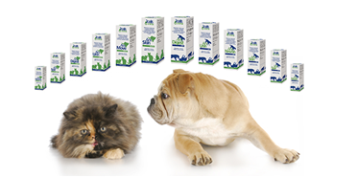
Konvenčná liečba porúch správania
antipsychotiká, antidepresíva, anxiolytiká, stabilizátory nálady, atď.
Alternatívna liečba
homeopatia, Bachova kvetová terapia, fytoterapia a aromaterapia
kontrolovaná a riadená detoxikácia podľa MUDr. Josefa Jonáša s využitím preparátov Joalis Animal

Slide 7
Ide o prírodné veterinárne prípravky vyrobené technológiou schopnou ukladať informáciu o toxínoch do nosiča informácií. Preparáty poskytujú organizmu informáciu, ako sa má sám s využitím svojich revitalizačných schopností zbaviť toxínov.
Vzhľadom na problematickú presnú diagnostiku toxickej záťaže u zvierat má vytvorenie preparátov Joalis animal a ich zavedenie do praxe veľký prínos. Keďže jednotlivé preparáty majú indikačné vymedzenie, je ich použitie jednoduché.
Pri výbere vhodného preparátu je možné vychádzať buď z jeho názvu, alebo zohľadňovať zásady tradičnej čínskej medicíny. V niektorých prípadoch je vhodné kvôli lepšej účinnosti preparáty kombinovať.
Môžu sa použiť preventívne, ale hlavne pri liečbe akútnych a chronických ochorení, samostatne alebo spolu s inými, aj chemickými liekmi.
Preparáty sú vo forme kvapiek, ktoré sa podávajú do papuľky, alebo sa môžu votrieť do kože, čo je veľká výhoda u mačiek a citlivých psov.
Prípravky Joalis Animal nemajú žiadne vedľajšie účinky a ich výhodou je aj prijateľná cena.

Slide 8
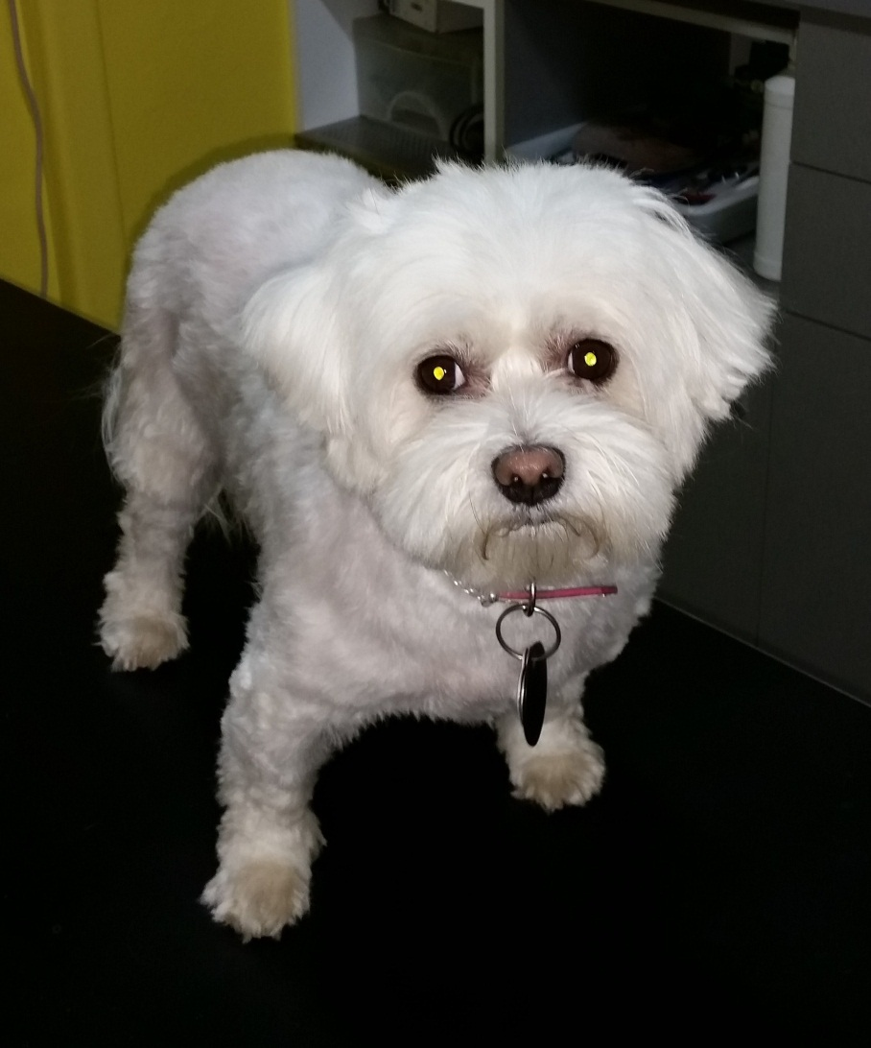
Prípad č.1
Pes, nekastrovaná samica, maltézsky psík „Ashley“, vek 5 rokov
Problém: od šteňacieho veku pozorovaná pažravosť a hltavé jedenie, ktoré sa rozvinuli až do nutkavého správania. Sučka neustále vyňucháva na podlahe, olizuje ju a požiera všetko čo nájde na zemi, aj nestráviteľné materiály. Žobre pri stole a vynucuje si jedlo. Nadmerný príjem potravy viedol k nadváhe (6,77 kg), nechuti k pohybu a k odmietaniu hry. Pes prejavuje aj strach z určitých situácií.

Slide 9
Prípad č.1
Terapia: modifikácia správania, zmeny v prostredí, zmes Bachových esencií, Joalis AniMet, diéta pre psov s obezitou
Stav po 3 týždňoch liečby:
Pokles hmotnosti o 300 g, vyňucháva, ale už neolizuje podlahu a nepožiera už nič okrem diétneho krmiva.
Pri stole nežobre, pokojne čaká na svoje jedlo. Upokojila sa, začala prejavovať záujem o aportovanie a iné interakcie s majiteľmi.

Slide 10
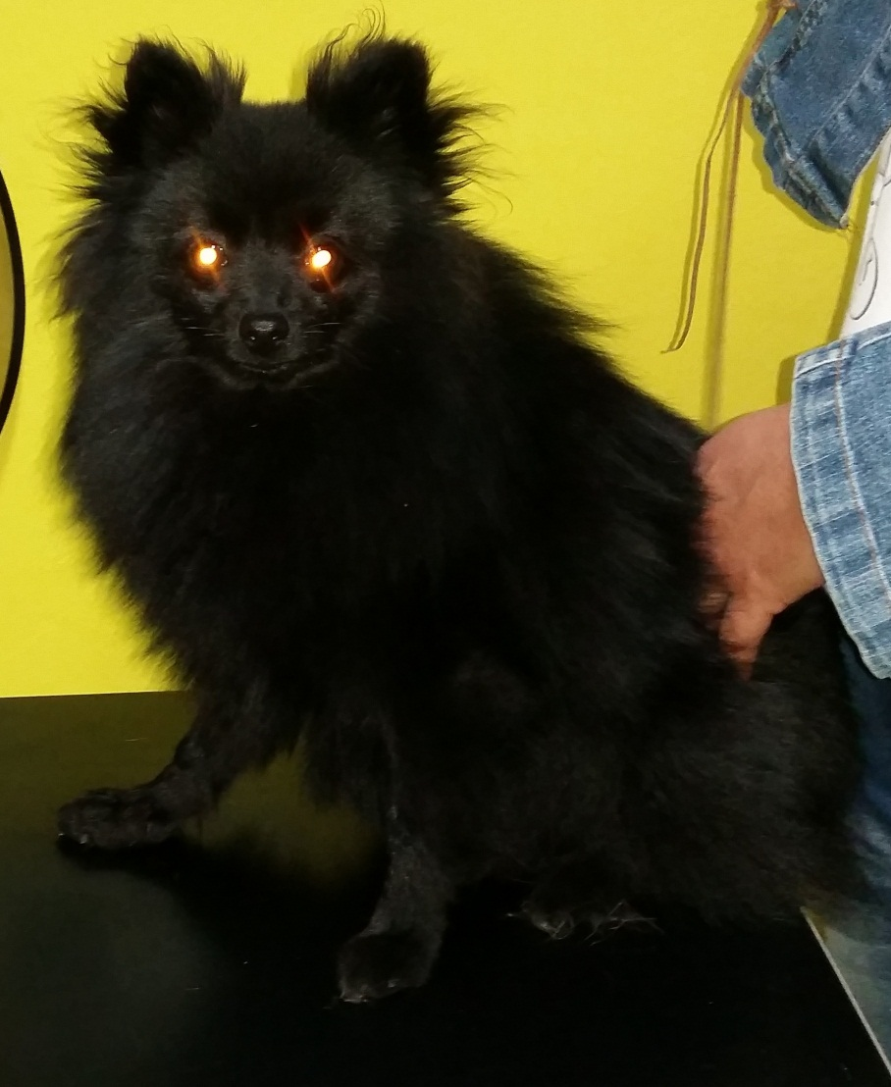
Prípad č.2
Pes, nekastrovaný samec, trpasličí špic Toby, vek 10 mesiacov
Problém: prejavy separačnej úzkosti – vokalizácia (štekanie) a špinenie v dome, nadmerná naviazanosť na majiteľku, vynucovanie si jej pozornosti, dominantne agresívne správanie voči druhým psom. Majiteľka psa prevádzkuje hotel pre psov a okrem Tobyho má ešte niekoľko vlastných psov. Z tohto dôvodu je Toby v sociálnom strese, čo sa prejavuje neprimeraným správaním.

Slide 11
Prípad č.2
Terapia: modifikácia správania, zmeny v prostredí, zmes Bachových esencií,Joalis AniNevrin, feromónoterapia, fytoterapia
Po 2 týždňoch liečby nastalo čiastočné zlepšenie, pes je pokojnejší, už sa nevymočil do postele, počas neprítomnosti majiteľky šteká menej intenzívne. Občas sa vyskytnú „recidívy“, vždy súvisia s nejakou stresujúcou udalosťou. V týchto situáciách majiteľka podáva Tobymu prírodný bylinný preparát na upokojenie.

